Slide 1

SWEET CREATIONS
Ряховский Всеволод Александрович
Рыжкин Владислав Андреевич
Попков Денис Владимирович

Slide 2




ПРОБЛЕМА
ВИЗУАЛИЗИРОВАТЬ
СКОНСТРУИРОВАТЬ
2

Slide 3




АУДИТОРИЯ
ОРГАНИЗАТОРЫ СОБЫТИЙ
МОЛОДЕЖЬ
3

Slide 4



РЕШЕНИЕ
ОБШИРНЫЙ КАТАЛОГ
УДОБНЫЙ КОНСТРУКТОР
УНИКАЛЬНЫЕ ТОРТЫ
4

Slide 5





ТЕХНОЛОГИИ
PYTHON
VUE.JS
SQLite
5

Slide 6


КОНКУРЕНТЫ
НЕДОСТАТКИ | CHEESIT | FKTORT | ILOVECAKE | SWEET CRT
НАГЛЯДНОСТЬ
ПОЛЬЗОВАТЕЛЬСКАЯ ГРАФИКА
ПОЛЬЗОВАТЕЛЬСКИЙ ТЕКСТ
ШИРОКАЯ КАСТОМИЗАЦИЯ
ЛИЧНЫЙ КАБИНЕТ
6

Slide 7
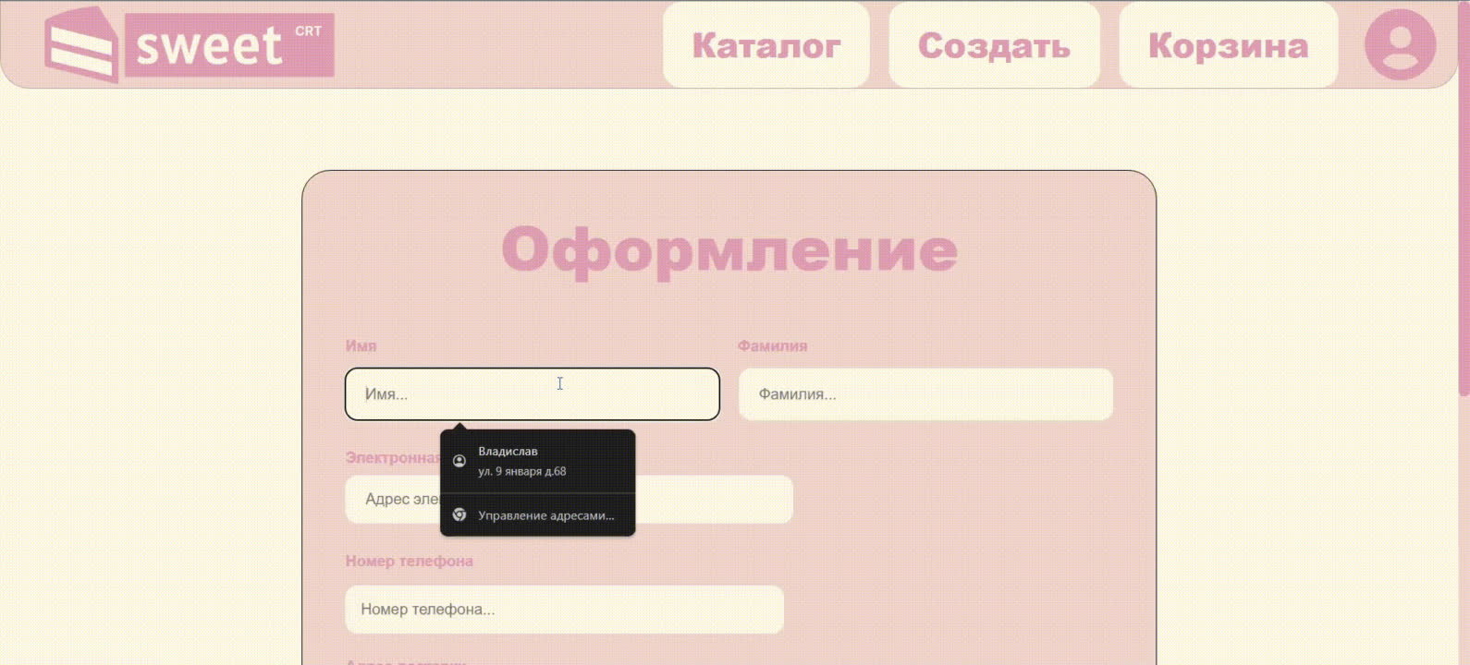
ДЕМОНСТРАЦИЯ
7

Slide 8
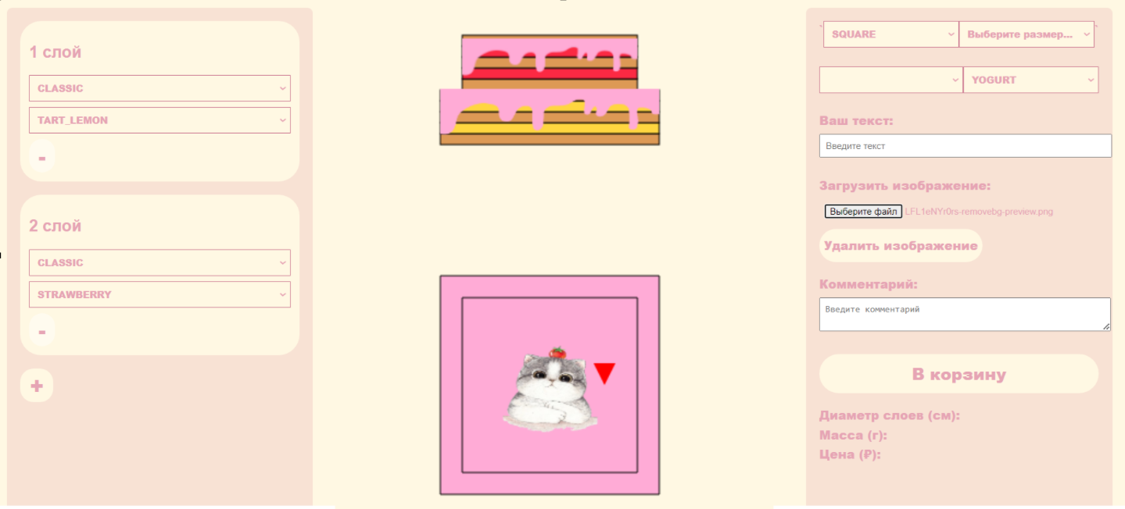
ДЕМОНСТРАЦИЯ
8

Slide 9




БИЗНЕС-МОДЕЛЬ
СОЗДАНИЕ
ПОКУПКА
ПРИБЫЛЬ
9

Slide 10




ЦЕЛИ
КРАТКОСРОЧНЫЕ
ДОЛГОСРОЧНЫЕ
УЛУЧШЕНИЕ АЛГОРИТМОВ ПОДБОРА РЕКЛАМЫ
ИНТЕГРАЦИЯ ОНЛАЙН ОПЛАТЫ
ОПТИМИЗАЦИЯ И СОВЕРШЕНСТВОВАНИЕ КОНСТРУКТОРА
РАСШИРЕНИЕ КАТАЛОГА ТОРТОВ
10

Slide 11
КОМАНДА
Ряховский Всеволод Александрович (тимлид)
Рыжкин Владислав Андреевич (фронтенд разработчик)
Попков Денис Владимирович (бэкенд разработчик)
11

Slide 12

SWEET CREATIONS сделает ваши фантазии реальностью во рту!
12

